Slide 1
Ateísmo y deseo de Dios
¿Qué condiciones tenemos actualmente los seres humanos para creer en Dios?

Slide 2
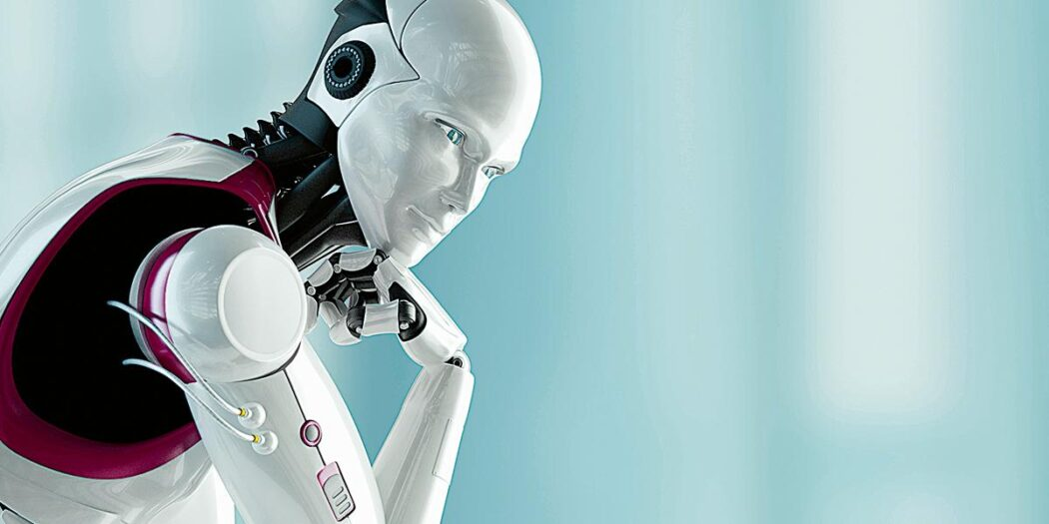

Cuestiones contemporáneas importantes que inciden y configuran nuestro modo de creer
El deseo de superación de los límites biológicos por parte del ser humano: la cuestión del transhumanismo.
La valoración de la verdad en el mundo contemporáneo, específicamente si dejamos de pensar con tal de estar más satisfechos: la creciente influencia de la posverdad.

Slide 3
¿Qué pasa con muestro mundo moderno?
Distorsión de los deseos humanos, falta de búsqueda de la verdad

Slide 4
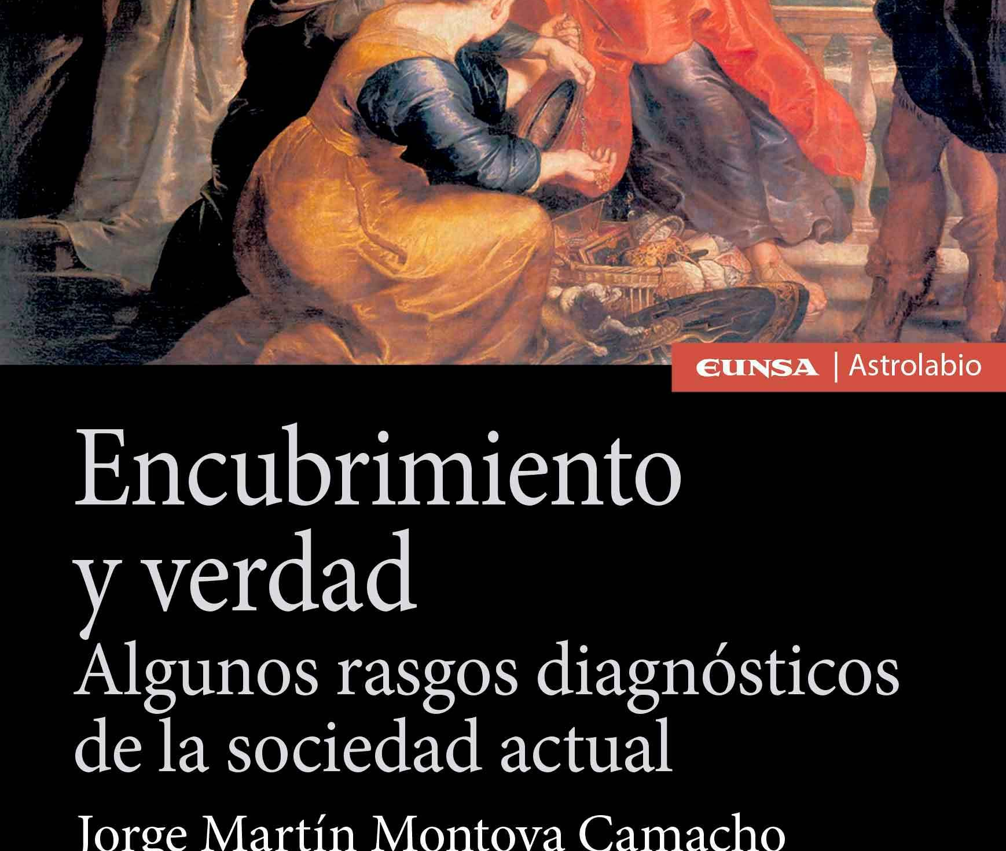
Caracterizaciones del nuestro mundo contemporáneo
Un tiempo que es ambiguo.
El progreso humano como centro de la historia.
La velocidad exponencial en los cambios culturales.
Una nueva forma de civilización secular.

Slide 5

Un tiempo que es ambiguo
Aparece una complejidad, teñida de ambigüedad, de contradicciones, que se encuentra especialmente en los campos enunciados de la antropología y de la ética. Verdades que brillan, pero que se encubren entre sí, dando apariencia de que pueden ser aceptadas sin más, sin una ponderada reflexión de cómo deben ser ajustadas cuando son referidas a todo lo que rige la libertad humana, el respeto por la vida, y el uso de un poder enfrentado a lo que se presenta como verdadero, incluso con evidencia. Al respecto, por ejemplo, se aprecia una gran ambigüedad en el uso moderno de la palabra «dignidad», que en los diversos discursos públicos parece servir, de modo contradictorio, tanto para defender la vida como para intentar acabar con ella.

Slide 6
El progreso humano y velocidad de cambios
Percibimos un mundo global en donde la velocidad de cambio –especialmente desde la perspectiva tecnológica– produce una valoración siempre provisional de las propias experiencias cognitivas, afectivas y desiderativas; y, por tanto, un desajuste con el contexto antropológico y ético en el que deben ubicarse.
Esto lleva a comprobar cómo los individuos y las sociedades se encuentran conviviendo con situaciones en las que el límite que separa el bien, del mal, parece haberse borrado. La consecuencia de esto es una indiferencia moral por la falta de puntos de referencia común para contestar a la pregunta sobre qué es el ser humano. Valores como el vitalismo metabólico, el deseo de vivir siempre con una salud plena e inquebrantable, y los esfuerzos para conseguirla, encubren otras importantes realidades relacionadas con el cuerpo: la importancia de atender compasivamente a la fragilidad física del ser humano, en la enfermedad y la vejez, en sus condiciones de sufrimiento, hasta los últimos instantes de la vida.

Slide 7
Una nueva forma de civilización secular
Finalmente, se ha producido, especialmente en el mundo occidental, y en países de arraigada tradición cristiana, un descenso muy notorio de la práctica religiosa, y de las convicciones morales estables y duraderas que han regido la vida de las personas durante mucho tiempo. En este sentido, es importante la reflexión sobre qué toca a los cristianos hacer en esta situación, cómo pensar y actuar con esperanza.

Slide 8
Una nueva forma de civilización secular
«La «razón secular» incluye lo que MacIntyre llamaría «liberalismo», pero tiene un alcance más amplio: tiene la ventaja de incluir también las varias posiciones fragmentarias en las que el liberalismo y el proyecto de la Ilustración se han desintegrado. También subraya el hecho de que tales posiciones posteriores a la Ilustración comparten muchos de sus presupuestos básicos con el liberalismo tradicional. Otra ventaja del término es que clarifica con solo dos palabras que «razón secular» no es precisamente «razón como tal», sino solo un modo, condicionado históricamente y contingente, de entender la «razón», y un modo particularmente limitado y reductor. Y precisamente a causa de su carácter reductor, la «razón secular» no puede fundar una realidad social, una verdadera humanidad, y termina en violencia».
Martínez-Fernández, J. «Más allá de la razón secular».

Slide 9
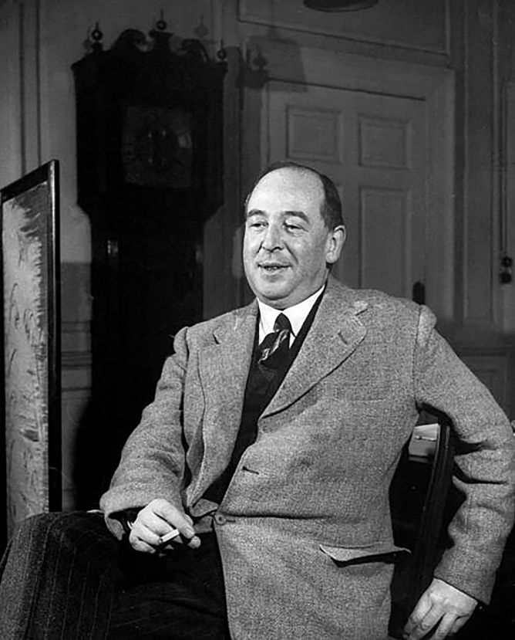

C. S. Lewis (1898-1963)
Profesor de lengua y literatura inglesas en Magdalen College (Oxford)
Autor de El problema del dolor, Mero cristianismo, Los cuatro amores, Una pena en observación, La abolición del hombre
Sobre los síntomas de la modernidad.

Slide 10

La abolición de la condición humana natural
«El proceso que abolirá al hombre, si no se le detiene, va tan rápido en los países comunistas y las democracias como en las fascistas. Los métodos no tienen –en sus comienzos– la misma brutalidad. Pero hay entre nosotros bastantes sabios de aire inofensivo, bastantes autores dramáticos de éxito, bastantes filósofos aficionados, cuyos objetivos no difieren a fin de cuentas de lo que persiguen los nazis. Se trata siempre de desacreditar totalmente los valores tradicionales, y dar a la humanidad una forma nueva, según la voluntad, por hipótesis arbitraria, de algunas personas bien situadas para eso, en una generación ella misma bien situada y que sabe cómo hacerlo».

Slide 11
La abolición de la condición humana natural
«En ese momento en que el hombre triunfa sobre la naturaleza, se constata que la humanidad entera está sometida a un pequeño número de hombres y que estos a su vez están sometidos a lo que es puramente natural en ellos –la irracionalidad de sus deseos. Es por tanto la naturaleza, sin que ningún valor intervenga, quien reina sobre los amos del condicionamiento, y mediante ellos sobre todos los hombres. En el momento mismo en que está acabada esta operación, se ve que el dominio del hombre sobre la naturaleza es de hecho el de la naturaleza sobre el hombre».

Slide 12
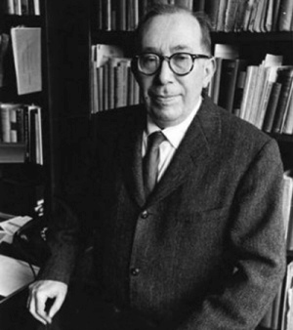

Leo Strauss (1899-1973)
Profesor de Ciencias políticas en la Universidad de Chicago
Autor de ¿Qué es la filosofía política?
Sobre la pérdida del sentido de la sabiduría.

Slide 13

La modernidad y la pérdida del sentido de la sabiduría
«La filosofía en su sentido más auténtico no es otra cosa que la conciencia genuina de los problemas más importantes y complejos. Es imposible pensar sobre esos problemas sin sentirse inclinado a una solución, hacia una o hacia otra de las escasas soluciones típicas. Sin embargo, mientras que no existe la sabiduría, sino solamente la búsqueda de la sabiduría, la evidencia de cada una de las soluciones es necesariamente menor que la evidencia de los problemas».

Slide 14
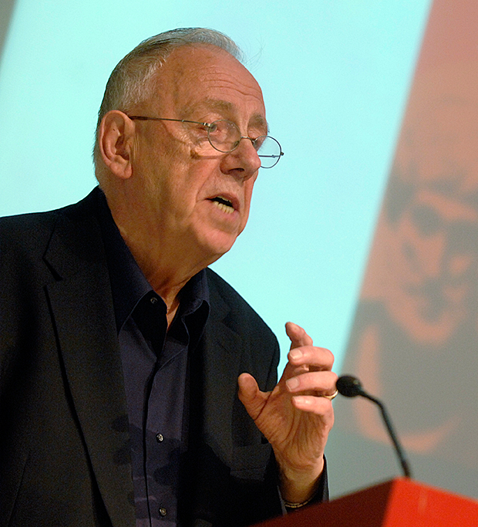

Alasdair MacIntyre
Filósofo. Profesor emérito de la University of Notre Dame
Autor de Ethics in the Conflicts of Modernity: An Essay on Desire, Practical Reasoning, and Narrative
Sobre un problema ético contemporáneo: el emotivismo.

Slide 15

Apuntando hacia la herencia de la Modernidad
«Merece la pena, por tanto, preguntar si la Ilustración no habrá́ contribuido de un segundo modo a nuestra condición presente; no solo por lo que sus logros al propagar sus doctrinas distintivas hayan efectuado, sino también por lo que ha conseguido ocultar de nuestra vida».

Slide 16
Una crítica a la Modernidad desde la Ética
La visión de Alasdair MacIntyre sobre la modernidad nos revela que el proyecto de la Ilustración intenta, una y otra vez, justificar la moralidad por una vía no finalista, dejando un poso de nihilismo en la consideración de la acción humana. Es significativo que el autor británico se vea claramente introducido en una discusión con el pensamiento de Nietzsche, debido a que este último autor, también crítico con las deficiencias del proyecto ilustrado, se presenta como la alternativa opuesta a la postura de la moral aristotélica.

Slide 17
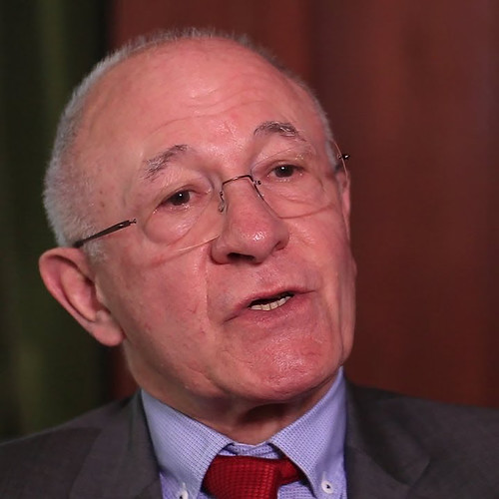

Rémi Brague
Filósofo. Profesor emérito de la Universidad Panthéon-Sorbonne (Paris I).
Autor de El reino del hombre: génesis y fracaso del proyecto moderno
Sobre la necesidad de superar el proyecto antropológico y ético de la Modernidad.

Slide 18
Problema más amplio: el proyecto de la Modernidad
«Nada es más terrible que estar sometido a un poder del que no sabemos lo que nos pide, totalmente arbitrario»«
Rémi Brague: “nada es más terrible que estar sometido a un poder arbitrario”», Nueva Revista (J. M. Grau Navarro)

Slide 19
Problema más amplio: el proyecto de la Modernidad
«El polifacético novelista, ensayista y agudo inglés G. K. Chesterton [en Ortodoxia] (que falleció en 1936) describió el mundo en que vivimos, es decir, «el mundo moderno», con una frase que se hizo famosa, por no decir que se volvió trillada, en algunos círculos. Según él, el mundo moderno está «lleno de viejas virtudes cristianas que se volvieron locas». Permítanme partir de esta caracterización.
Esta ocurrencia a menudo se cita erróneamente sin delinearla bien, como si no se refiera a las «virtudes», sino a «ideas» o «verdades»…

Slide 20
Problema más amplio: el proyecto de la Modernidad
…Sin embargo, nos debemos andar con cuidado, ya que resulta necesario corregir la formulación original, mientras que esta última, la más amplia, es, en definitiva, la más profunda y verdadera. Chesterton explica la causa del enloquecimiento de las virtudes inmediatamente después: «Enloquecieron las virtudes porque fueron aisladas unas de otras y vagan por el mundo solitarias». Pero no nos dice en que consiste esa locura, y la razón de esto reside en que ya nos había dado una respuesta muy sensata un poco antes en el mismo libro: «Loco es el hombre que ha perdido todo, menos la razón»...

Slide 21
Problema más amplio: el proyecto de la Modernidad
…El mundo moderno se enorgullece de ser completamente racional. Pero quizás se haya metido en el mismo berenjenal que el pobre tipo que describía Chesterton. Y no por ensalzar la razón, sino por hacerlo en detrimento de otras dimensiones de la experiencia humana, privando así a esta del contexto que la hace significativa».
Brague, R., Manicomio de verdades: remedios medievales para la era moderna

Slide 22
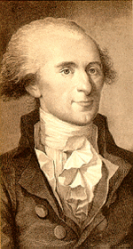
Sobre el nihilismo
El nihilismo tiene dos dimensiones que se complementan mutuamente. La primera es la dimensión metafísica, a la que Alasdair MacIntyre hace alusión al hablar del poso que queda en las acciones humanas. Este componente del nihilismo fue investigado por primera vez en la historia por el filósofo alemán Friedrich Jacobi que, además, acuña el término. Para este pensador, crítico ferviente del idealismo de Johann Gottlieb Fichte, el «nihilismo metafísico» es la disolución de toda realidad y valor en la nada, por el acto genético del «yo» que se pone a sí mismo, y además pone todas las cosas.

Slide 23
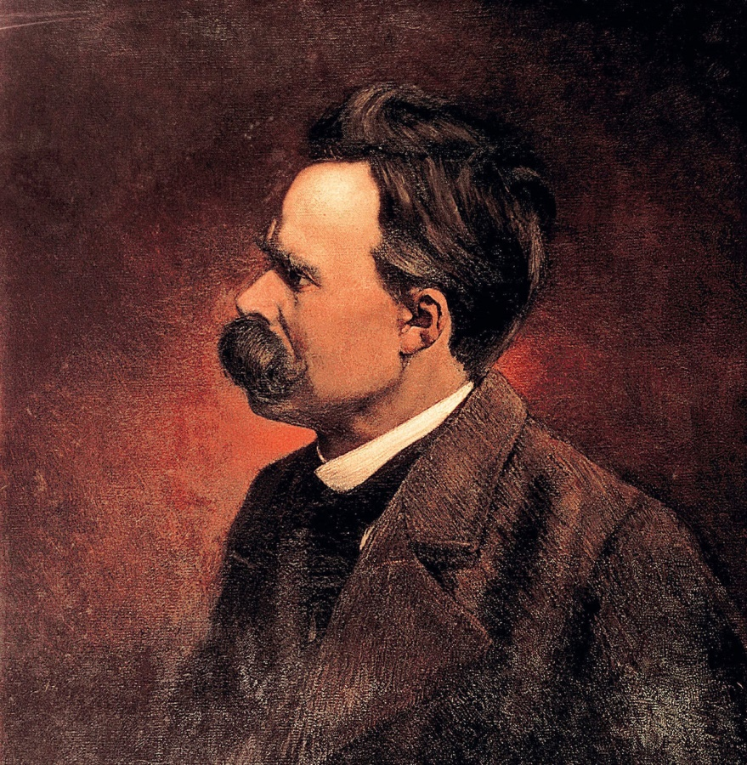
Sobre el nihilismo
El nihilismo tiene dos dimensiones que se complementan mutuamente. Desde una perspectiva, el «nihilismo» podría equivaler a «egoísmo filosófico» que se define como la teoría que derivaba todo lo real desde el «yo» como entendimiento discursivo y, así, pierde la realidad externa e interna . La segunda dimensión del nihilismo es la que se podría llamar «de época», y es la que utiliza Friedrich Nietzsche, que explicará el destino de toda la historia del pensamiento occidental como un proceso que ha llegado hasta el momento actual, y en el que observamos que los valores tradicionales aparecen agotados y definitivamente anulados .

Slide 24
Pérdida del sentido de fin de la vida. No saber a qué dios se adora
Una libertad sostenida sobre sí misma.
Progresivo abandono de la idea de «vida».
Encubrimiento de los fines racionales de la voluntad.

Slide 25

Una libertad sostenida sobre sí misma
En el primer punto, siguiendo a Joseph Ratzinger, podemos observar una libertad que es valorada, por nuestro mundo contemporáneo, como una realidad que podría sostenerse sobre sí misma. Es decir, pensar que el auténtico fin de una comunidad, de la sociedad, o de cualquier grupo humano, consiste en otorgar al individuo la capacidad de disponer de sí mismo.
Hacer que la vida social esté dirigida a conseguir las condiciones para que el sujeto pueda prescindir de los demás. Sin embargo, de este modo la sociedad no tendría ningún valor intrínseco, sino que existiría, casi exclusivamente, para que el individuo pueda ser, simplemente, él mismo.

Slide 26
Una libertad sostenida sobre sí misma
Esto terminaría por conducir a la anulación de la propia libertad del individuo, ya que cuando esta carece de contenido moral, y es colocada como el fin más alto dentro de la sociedad, deviene en violencia y opresión para los otros, especialmente para los menos fuertes, los indefensos, aquellos que no pueden valerse por sí mismos. Criticamos la idea de ser libre para ser libre, independientemente del contenido moral de la libertad que, de esta forma, decae en un llano individualismo.

Slide 27
Una libertad sostenida sobre sí misma
Para evitar este tipo de consecuencias, parece claro que la libertad de actuar debe subsistir en un orden de libertades personales que lleven a la forja de instituciones justas en la sociedad. Todo esto lleva a comprender que la libertad de la acción humana necesita de un contenido, que se podría definir como el garante de los derechos humanos, pero que en última instancia requiere de la reflexión sobre el bien humano, tanto individual como colectivo.

Slide 28
Una libertad sostenida sobre sí misma
Es indudable, por tanto, que el núcleo de la cuestión se encuentra en el establecimiento del contenido ético específico de la libertad que, como podemos intuir, debe ser distinto de la libertad misma. Si se diera el caso contrario, llegaríamos a caer en contradicciones que anulan las determinaciones sociales de nuestra vida práctica. Un ejemplo de esto se da cuando observamos uno de los grandes problemas derivados de la libertad que se sostiene sobre sí misma: se llega a pensar que la mejor forma de aportar algo a la sociedad es a través de la búsqueda de la mera satisfacción de los deseos individuales, como propugna el utilitarismo.

Slide 29

Progresivo abandono de la idea de «vida»
Es posible identificar un progresivo abandono de la idea de «vida», tal como indica el filósofo Robert Spaemann. Un abandono que se fragua a lo largo de la historia de la Modernidad. Consiste, básicamente, en dejarse seducir, hipnóticamente, por el poder que encierran las ciencias empíricas y su método, lo cual habría llevado a establecer la preminencia de la idea de «dominio». Con esto, la modernidad habría reducido la relación entre el sujeto y la realidad al uso de un poder extrínseco, y al dominio sobre un mundo que es asumido como algo inerte. Pensamos que estas concepciones modernas imprimieron una huella en el modo humano de conocer el propio entorno, encubriendo u oscureciendo la verdad que encierra la reflexión sobre la «vida», reflexión que había impregnado el pensamiento humano en el pasado.

Slide 30
Progresivo abandono de la idea de «vida»
«[Conocer] una cosa, dice Thomas Hobbes, significa «saber lo que podemos hacer con ella cuando la tenemos» [to know what we can do whith it when we have it]. Res cogitans y res extensa ya nada tienen en común, pues se ha eliminado la noción que podría enlazarlas, a saber, el concepto de vida. La vieja tríada esse-vivere-intelligere [ser-vivir-entender] queda reducida al dualismo Sein-Bewusstsein [ser-conciencia]. Vida es, para Descartes, una noción oscura y difusa. O bien el ser vivo es un sujeto consciente, o bien pertenece al mundo de la res extensa, al orden de los objetos inertes».
Spaemann, R., Sobre Dios y el mundo: una autobiografía dialogada

Slide 31
Progresivo abandono de la idea de «vida»
La cuestión de fondo está en el modo de relacionar los elementos que la modernidad identifica como los más apropiados para forjar la voluntad humana. El primero de estos elementos es un tipo de racionalidad que busca los principios universales del saber, y que tiene como finalidad ofrecer una idea totalmente coherente de la realidad. Tal coherencia, puede darse por la vía de la racionalidad propia de las ciencias empíricas, de la lógica matemática, o también por medio de la dialéctica.

Slide 32
Progresivo abandono de la idea de «vida»
Pero al final, con el pasar de los años, se ha asentado definitivamente un tipo de razón vinculado con las ciencias, pero solo con características más bien técnico-pragmáticas, y de control instrumental. El problema no estaba tanto en las ciencias en cuanto tales, o en sus derivados tecnológicos. Más bien, se encontraba en la intencionalidad que se quería imprimir a la racionalidad del método científico, que se llega a considerar, como ya hemos señalado más arriba, el único modo de acceder a la realidad. Esto decantó en un uso desmedido de tal método por el poder que ofrecía. De este modo se emparentada la racionalidad de la lógica y las matemáticas con el propósito de usarlas intensivamente, acentuando los principios de la maximización de los resultados en los propios procesos racionales, y en su utilidad.

Slide 33

Encubrimiento de los fines racionales de la voluntad
Encubrimiento de los fines racionales de la voluntad humana. Con un sujeto lleno de deseos de conocer y dominar la realidad, mareado por el poder que las ciencias le ofrecen, sus posibilidades de reflexionar sobre el sentido de su propia vida se verían reducidas. Esto se habría llevado a cabo por el ajuste del objeto hacia lo empírico y sensible, como ya hemos advertido, pero también por el efecto de que el ser humano tendría mermadas sus capacidades, intelectuales y volitivas, en medio de un mundo que contiene fuerzas, más poderosas en su conjunto que las de cualquier individuo. Fuerzas que quieren hacer de él un sujeto emotivo, de impulsos sensibles, de respuestas medibles y predecibles. Un buen comprador, capaz de inclinarse hacia quien le pueda prometer la satisfacción de sus deseos.

Slide 34
Encubrimiento de los fines racionales de la voluntad
Para comprender esta vulnerabilidad del hombre actual es importante observar la idea de «dominio sobre los otros» popularizada en la modernidad a través de una cierta legitimación del miedo y de la violencia. Esto se ha dado especialmente por parte de quienes han querido establecer alguna clase de utopía en el mundo, casi siempre asociada, a promesas de una nueva libertad
la salvaguarda de la libertad individual se encuentra, en consecuencia, en la rebelión violenta que, históricamente, ha demostrado que conduce a nuevos intentos de instaurar otra utopía distinta.

Slide 35
Encubrimiento de los fines racionales de la voluntad
«La postura del filósofo es bien sencilla, pero de una enorme fortaleza. Consiste básicamente en no dejarse avasallar por la presunta evidencia [de que el poder y la violencia históricamente han vencido en este mundo]; en no ceder a la presión del miedo, que no garantiza precisamente la racionalidad, sino que más bien priva de ella. Sócrates quiere preguntarse si realmente el miedo y el poder son los únicos motivos por los que el hombre puede adherirse a una verdad sobre lo justo o si habrá, quizá, otros; si no habrá un brillo que no resida en nuestra conveniencia sino en la verdad misma. Con esta actitud funda eo ipso la filosofía, el pararse a pensar en el fundamento de la verdad, y apuesta por la posibilidad de encontrar un atractivo intrínseco en lo verdadero: la evidencia. Ya no se trata tanto de adoptar activa e interesadamente una verdad, cuanto de abrirse –en apariencia de modo pasivo, pero suponiendo la hercúlea actividad de resistirse a todo interés y prejuicio– a la fuerza misma de lo verdadero».
Sánchez-Migallón, S., «Religión, verdad y violencia: la redención del miedo y del poder», Miscelánea Comillas

Slide 36
¿Cómo se ha configurado nuestro mundo moderno?
La fuerza del empirismo y la omnipresencia del emotivismo

Slide 37
La primacía de lo empírico: el conocimiento científico

Slide 38

Un problema de los empiristas no de lo empírico
«Los empiristas, que pretenden que solo el método científico permite llegar a una verdad indudable concerniente al mundo y a la realidad, niegan la posibilidad misma de la verdad filosófica y religiosa. En todo caso, la idea misma de que solo el método científico puede engendrar proposiciones verdaderas es científicamente indemostrable, lo que significa que el pensamiento empirista se contradice en su propio principio».
Bastien, R., El crepúsculo del materialismo

Slide 39
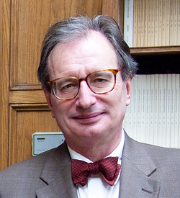
Crisis profunda del nihilismo
«La crisis más profunda, si bien en el sentido más secreto de nuestro tiempo, se debe a la dilución, la evanescencia y tal vez la desaparición de una racionalidad capaz de aclarar preguntas que van más allá de la gestión y la producción de objetos, sino que definen nuestra forma de vida de nuestro modo de morir […]. Rara vez la filosofía (y la «ciencia») ha sido menos capaz de hablar sobre nuestra condición que hoy en día –qué somos, qué podemos saber, qué debemos hacer y qué se nos permite esperar–. Este desierto seco de racionalidad se llama nihilismo […]. Nuestra tragedia».
Marion, J.-L., «Ce que Benoît XVI nous demande», Le Monde, 11 de septiembre de 2008

Slide 40
La realidad desde la configuración personal de un subjetivismo emotivista

Slide 41
Problema: emotivismo como principio social en la Modernidad
«Por cultura moral emotivista entiendo una forma de cultura en la que los que hacen afirmaciones morales creen que están apelando a algún tipo de norma moral independiente de sus propias preferencias y sentimientos, aun cuando, de hecho, no exista el tipo concreto de norma moral a la que están apelando y, por consiguiente, se limitan exclusivamente a expresar sus propias experiencias y sentimientos de forma enmascarada».
«Después de Tras la virtud: entrevista a Alasdair MacIntyre» (R. Yepes Stork)

Slide 42
Problema: emotivismo como principio social en la Modernidad
«Quien llegara a percibir que lo que se considera una apelación a normas independientes no es de hecho sino una expresión disfrazada de preferencias individuales, pero siguiera, no obstante, actuando como si ello no fuera así, estaría contribuyendo a sostener una moralidad que es fragmento de «decepción institucionalizada». Al hacer un diagnóstico de la cultura moral contemporánea como cultura emotivista, trataba de explicar los peligros que esta actitud encierra ».
«Después de Tras la virtud: entrevista a Alasdair MacIntyre» (R. Yepes Stork)

Slide 43

Problema: emotivismo como principio social en la Modernidad
El ser humano se ve incapacitado para apelar en verdad a criterios impersonales, aunque el sujeto, junto con otros, pueda llegar a pensar que lo hace.
Por tanto, la única realidad que distingue este tipo de discurso moral es la tentativa de una voluntad, individual o colectiva, de poner de su propio lado las leyes, actitudes, sentimientos, preferencias y elecciones que implican a los otros sujetos de la sociedad.
De este modo los demás individuos serán siempre medios, y nunca fines, de las decisiones morales del ser humano.

Slide 44
Problema: emotivismo como principio social en la Modernidad
La estructura la sociedad se asemeja a los organismos de administración que se caracterizan por estar ocupados en la lucha competitiva por unos recursos siempre escasos que ponen al servicio de fines predeterminados. Es la «sociedad del individualismo burocrático» donde sus fines no son determinados racionalmente, sino que son establecidos por los deseos y sentimientos del sujeto. En este sentido, el sujeto emotivista no se ve limitado en aquello que desea y elige. Por el contrario, la organización burocrática le aporta los medios para alcanzar sus fines personales, y solo en la medida en que el sujeto no percibe la satisfacción eficaz de sus deseos considera su relación con la sociedad como algo problemático.

Slide 45
Problema: emotivismo como principio social en la Modernidad
Tres personajes propios de la sociedad Moderna: el rico, el gerente y el terapeuta.
El rico se caracteriza por evitarse el aburrimiento. Suscita en los demás comportamientos que satisfagan sus propios deseos.
El gerente gestiona los medios (humanos y materiales) para alcanzar unos objetivos. Los instrumentaliza y borra toda distinción entre relaciones manipuladoras y no manipuladoras.
El terapeuta integra a todo individuo que no se sienta parte de este proceso de manipulación.
Tanto los «derechos», como la «utilidad», pasan a ser conceptos que están al servicio de los deseos manipuladores de los sujetos.

Slide 46
Problema: emotivismo como principio social en la Modernidad
«¿Cuál es la clave del contenido social del emotivismo? De hecho, el emotivismo entraña dejar de lado cualquier distinción auténtica entre relaciones sociales manipuladoras y no manipuladoras […].
Los juicios de valor en el fondo no pueden ser tomados sino como expresiones de mis propios sentimientos y actitudes, tendentes a transformar los sentimientos y actitudes de otros. No puedo apelar en verdad a criterios impersonales, porque no existen criterios impersonales. Yo puedo creer que lo hago y quizá otros crean que lo hago, pero tales pensamientos siempre estarán equivocados. La única realidad que distingue el discurso moral es la tentativa de una voluntad de poner de su lado las actitudes, sentimientos, preferencias y elecciones de otro. Los otros son siempre medios, nunca fines».

Slide 47
La tecnología como filtro para la comprensión de la verdad sobre la vida humana

Slide 48
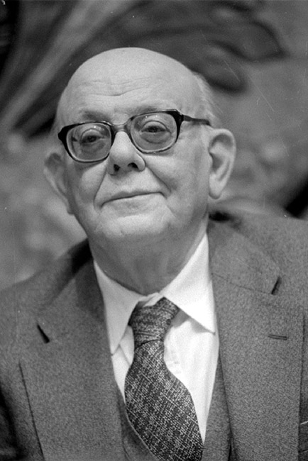
Sobre la técnica y la tecnología
«Para afirmar que nos encontramos ante un instrumento técnico, la condición más importante es esta: que el elemento del mundo exterior que el hombre asocia a su operar quede incorporado a la Humanidad de manera superior a la pura asimilación psicológica individual. Los hallazgos del hombre traspasan el puro ser pensado por alguno, y quedan socializados, constituyendo un punto de partida para otros posibles inventos [...]. Puede decirse que no habría técnica sin sociedad ni tampoco sociedad sin técnica. Es evidente que lo que está escrito en un libro (espíritu objetivado) estuvo primero dentro del pensamiento (situación subjetiva de lo espiritual). La técnica progresa porque la razón humana es objetivable de modo transpsíquico ».
«Presente y futuro del hombre» (L. Polo)

Slide 49
¿Qué olvida nuestro mundo moderno?
Los fines de la vida y la búsqueda de lo propiamente humano

Slide 50


¿Qué pasa por alto nuestra sociedad moderna?
Existe un ocultamiento de la teleología (fines), con la consiguiente separación entre el ser humano y la naturaleza que le rodea. Como consecuencia, la corporalidad humana, que refleja un aspecto importante de la racionalidad, se ha visto reducida a una consideración materialista o mecanicista de su existencia. Esto ha conducido al entendimiento de nuestra vida biológica como un fin en sí mismo, despertando el auge del vitalismo metabólico que impregna la comprensión de la vida humana en su comienzo y en su final, con sus límites y su vulnerabilidad. Todo ello nos lleva a ver que la ética en la modernidad está claramente cuestionada, como lo evidencian diversas situaciones moralmente reprobables que han ocurrido a lo largo del siglo XX.

Slide 51
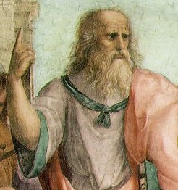
La naturaleza y sus fines
Pues bien, en la antigüedad y en el medievo se aplicaba a la naturaleza este mismo modelo de interpretación. Explicar un proceso natural era lo mismo que señalar el fin al que ese proceso tiende (concepción teleológica de la naturaleza). El que un mismo tipo de interpretación fuera válido para la naturaleza y el hombre permitía que [éste] se sintiera integrado en esa naturaleza. La relación era simbiótica, de continuidad. Por otra parte, los filósofos clásicos estaban convencidos de que la vida buena para el hombre era una vida conforme a la naturaleza. Creían que el estudio del universo permitía desentrañar su logos íntimo, y que la plenitud individual y social de la vida humana dependía del acompasamiento a ese logos.
«¿Qué rasgos definen la cultura emergente?»…, p. 11 (L. Rodríguez Duplá)

Slide 52

La naturaleza y sus fines
La naturaleza ya no es algo que nos transmite una información esencial para nuestro desarrollo antropológico y ético, sino una realidad que tiene que ser dominada de modo instrumental, como ya hemos visto que nos ha dicho Hobbes y hemos mencionado anteriormente. En consecuencia, esto se traduce en una exclusión de las causas finales porque ya la naturaleza no tiene para nosotros valor explicativo. De algún modo, podríamos decir que esta naturaleza es algo ciego, sin sentido propio y, ciertamente, está impregnada de un carácter puramente mecánico.

Slide 53
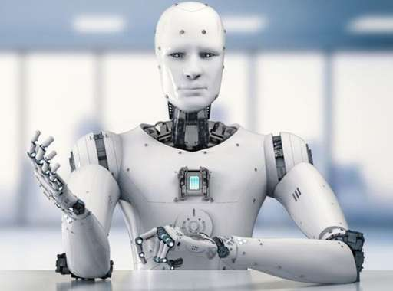
La racionalidad de la corporalidad humana
Las manifestaciones racionales y teleológicas de la biología humana ponen de manifiesto que la subjetividad del ser humano no puede quedar circunscrita solamente en la mente del sujeto. Suponer lo contrario abre la puerta a afirmar que el espíritu instrumentaliza al cuerpo y siembra las bases de una excesiva subjetivación del ser humano. Más bien, la subjetividad implica la corporalidad, pero, a la vez, la trasciende porque es parte de esa subjetividad sin quedarse en la mera objetivación de su puro aspecto material.

Slide 54
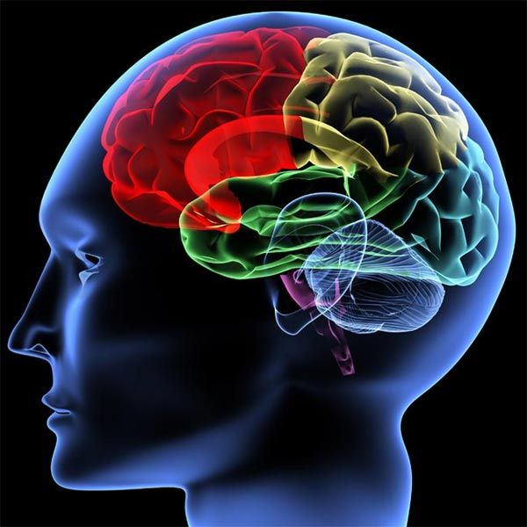
La racionalidad de la corporalidad humana
El desarrollo biológico del ser humano es inseparable de su crecimiento y maduración psicológica y, en consecuencia, de su expresión subjetiva en un mundo objetivo. En efecto, el orden interno del cuerpo, la jerarquía de sus partes y el proceso de formación de estas últimas llevan al hombre a su madurez como viviente. Esta racionalidad nos parece que debería ser puesta de manifiesto en las explicaciones antropológicas sobre qué es el hombre.

Slide 55

Valor primordial: vitalismo metabólico
En el origen de esta consideración, por todo mejoramiento corporal para vivir mejor, está el auge de un cientifismo que, como ya hemos considerado antes, solo acepta aquello que es material para poder definir al ser humano. Sus características «espirituales» son vistas como epifenómenos de una biología omnipresente de nuestro ser y actuar. Vivimos en un mundo –sobre todo en la cultura occidental que se va extendiendo a otros lugares de este mundo globalizado– donde los valores corporales se encuentran en el primer lugar de importancia. De ahí la fuerte pasión por mantener la salud y el cuidado del cuerpo a través del deporte, de los hábitos saludables, etc. El confort se ve únicamente en términos de excelencia fisiológica y de estética corporal.

Slide 56
Valor primordial: vitalismo metabólico
La consecuencia de esta visión exclusivamente biológico-corporal es el ocultamiento de otros valores humanos de mayor trascendencia. La atención que se pone a la vida corpórea tiende a ocupar el espacio de otras consideraciones antropológicas del ser humano, que ahora son vistas como ajenas a lo verdaderamente importante y que cuentan para nuestra felicidad. De ahí la primacía en esta dirección de los diferentes conocimientos, habilidades y actitudes que nos proporciona la cultura actual.

Slide 57
Valor primordial: vitalismo metabólico
En esta preminencia del «vitalismo metabólico» es importante también tener en cuenta varios factores que han influido en su expresión social. Ciertamente la primacía del conocimiento empírico y el encubrimiento de la naturaleza humana y de sus fines está en la base de todo su desarrollo. Pero a ello, además, se ha sumado con fuerza el desarrollo de los conocimientos biomédicos, y un deseo de mantener un estado de bienestar biológico el mayor tiempo posible, indefinidamente, si fuera posible lograrlo.

Slide 58
Factores que afectan el comienzo de la vida humana
La tecnología reproductiva y el desarrollo de la imagen médica en el comienzo de la vida humana.
La deshumanización tecnocrática.
Los valores de la dependencia y el cuidado en el embarazo y el nacimiento.

Slide 59

Tecnología médica y vida humana
Actualmente y desde el punto de vista ético, todo parece indicar que, gran parte del núcleo de la problemática situación en que nos encontramos, se clarificaría mucho más si intentáramos dar respuesta a las siguientes cuestiones: ¿por qué una sociedad que está dando tanta importancia a la vida humana, y gasta enormes recursos económicos para protegerla y para aliviar el dolor de las personas empleando una biomedicina cada vez más poderosa, no tiene en cuenta la tragedia del aborto o de la producción y almacenamiento de embriones? Y todavía más en la base del problema: ¿por qué se da esta ceguera «biológica» ante los numerosos hallazgos científicos que muestran que el inicio de la vida humana está en la fecundación de los gametos, es decir, en el momento de la concepción? Recordamos otra vez el fenómeno, antes citado, de la «ceguera al valor».

Slide 60
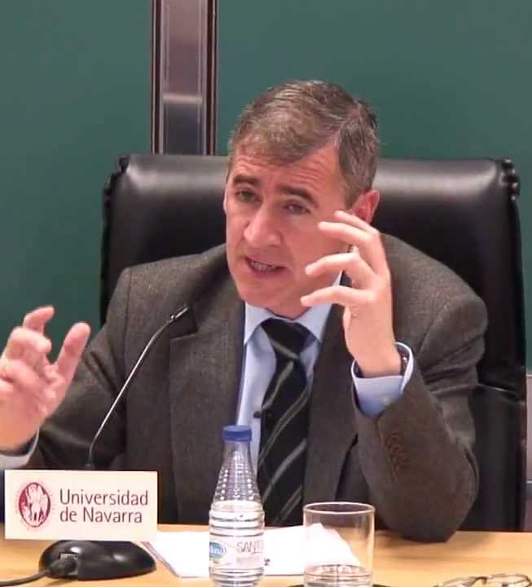
La deshumanización tecnocrática
Hoy asistimos por todas partes al espectáculo estremecedor de un ingente progreso tecnológico que, abandonado a su propia lógica, ya no se para en barras. La técnica, en vez de subordinarse a la praxis vital humana, reemplaza a esta y asume sus funciones, incluso las más sagradas. Pensemos en el hecho, cada vez más frecuente, de los seres humanos que no son engendrados por sus padres en el contexto de una relación personal, sino fabricados en un laboratorio mediante técnicas de fecundación in vitro y luego implantados en el cuerpo de la madre biológica e incluso en el de una «madre de alquiler».

Slide 61
La deshumanización tecnocrática
O pensemos en las prácticas eugenésicas que pone a nuestra disposición el creciente desarrollo de la ingeniería genética, incluyendo en este capítulo la clonación de seres humanos que algunos propugnan. Aquí la existencia misma de un ser humano e incluso la índole exacta de sus rasgos fenotípicos son puestos al servicio de los deseos y preferencias de otros seres humanos. En casos así se consuma la reducción [del ser humano] a la condición de cosa manipulable, de medio disponible para su utilización por los demás.
«La cultura de la vida», (L. Rodríguez Duplá)

Slide 62
¿A qué prestar atención con respecto a la corporalidad humana?: Vulnerabilidad y dependencia
Envejecimiento.
Enfermedad
Muerte

Slide 63
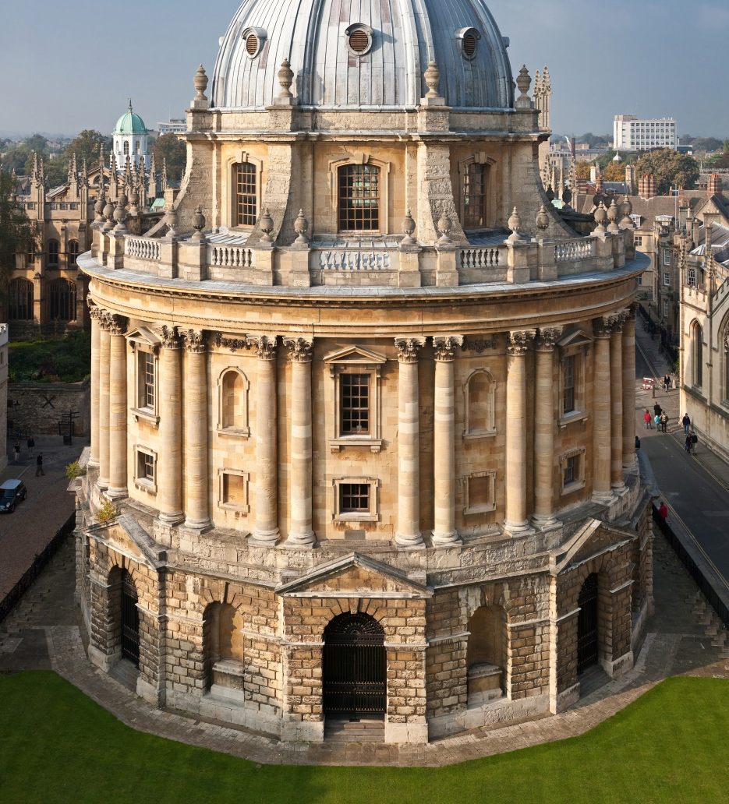
Un sutil impedimento gnoseológico
Necesitamos desentrañar las razones profundas de nuestro actuar en este momento de la historia.
Se trata de razones que hunden sus raíces en una vitalidad que viene desde el mismo momento en que el hombre empieza a pensar, a ser propiamente humano. Una vitalidad que tiene unas características en el mundo antiguo, otras distintas, por supuesto, en el Renacimiento (donde podría ser situado el nacimiento de la Modernidad), pero que ya había adquirido una fuerza especial en la Alta Edad Media, y la serie de cambios que se dan en ella, en la búsqueda de una mayor libertad para la reflexión intelectual. Dinámica de la que el fruto maduro son las Universidades, como espacios para fomentar el saber

Slide 64

Un sutil impedimento gnoseológico
Esta vitalidad no ha desaparecido con el tiempo, sino que está imbuida en ese deseo humano de conocimiento. Más bien, ha sufrido una modificación en cuanto a su objeto, el cual se ha vuelto más empírico y sensible. Se ha llevado a cabo, con esto, una reducción del horizonte sobre el que esa vitalidad ha deseado volcarse, y muestra de ello han sido obras como las de Thomas Hobbes y Francis Bacon, que han terminado por configurar nuestro modo de pensar la realidad.

Slide 65
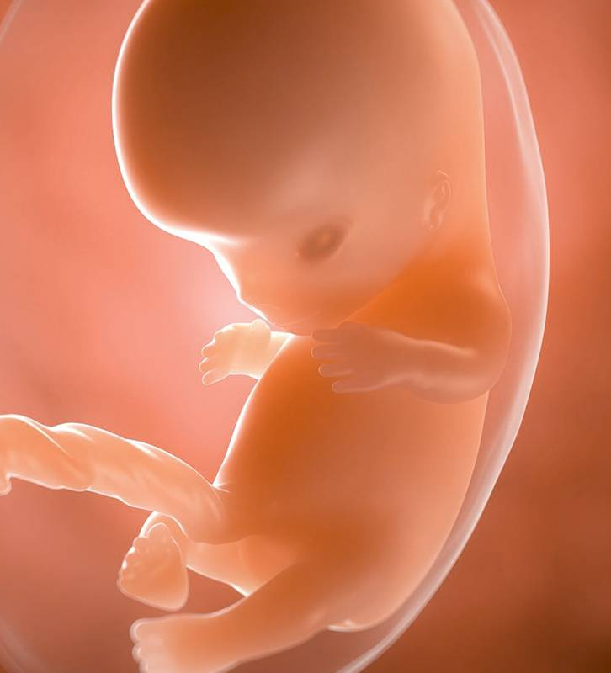
Un sutil impedimento gnoseológico
El avance en el tiempo a través de esa vitalidad de saber, pero con un horizonte reducido, ha terminado por fragmentar los intentos humanos de descubrimiento de la verdad. Tantos intentos como propuestas, tantas teorías como deseos de desentrañar el fondo de la realidad. Por eso, en este mundo que ahora podríamos llamar posmoderno, proliferan las grandes incongruencias del sentido de la vida que hacen difícil compatibilizar el poder y la verdad, la vida y la muerte, el progreso y la justicia. Que son los grandes retos sobre los que nos toca ser responsables.

Slide 66

Una ceguera ante determinados valores
La consecuencia de esta visión exclusivamente biológico-corporal es el ocultamiento de otros valores humanos de mayor trascendencia. La atención que se pone a la vida corpórea tiende a ocupar el espacio de otras consideraciones antropológicas del ser humano, que ahora son vistas como ajenas a lo verdaderamente importante y que cuentan para nuestra felicidad. De ahí la primacía en esta dirección de los diferentes conocimientos, habilidades y actitudes que nos proporciona la cultura actual .

Slide 67
¿Qué es posible creer y esperar?
Sobre la fe que se nos ha revelado y la esperanza sin garantías

Slide 68
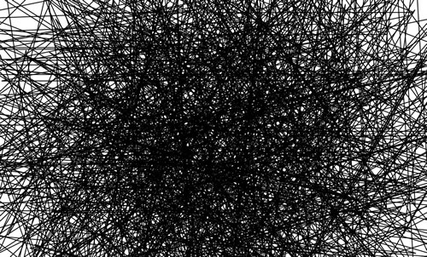
Una fragmentación (compartimentación) diluyente
En la modernidad se percibe que existe una pérdida de lo que Alasdair MacIntyre entiende como «unidad de una vida», de tal manera que ésta se desarrolla como en compartimentos estancos. La modernidad ha fraguado el clima para que esto sea posible: primero porque no tiene los recursos necesarios para detectar esta falta de unidad y, además, porque no ve necesidad de ello. En definitiva, se ha perdido la capacidad de advertir que existe un problema. Esto necesariamente también influirá –y mucho– en la valoración de los aspectos religiosos. Este proceso es, además, diluyente. Con ello queremos decir que toda esta pérdida de unidad se realiza no solo a los distintos niveles de la vida personal de los individuos, en una clara dinámica individualista, sino que influye, a la vez, en el entorno social donde se mueven las personas.

Slide 69
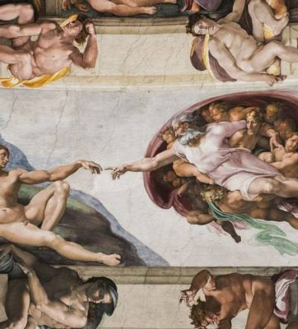
Polaridades o dualidades antropológicas: cuerpo y espíritu
“El punto de partida de la antropología cristiana es la creación del hombre en su unidad de alma y cuerpo: «Uno en cuerpo y alma, el hombre, por su misma condición corporal, reúne en sí todos los elementos del mundo material, de tal modo que, por medio de él, estos alcanzan su cima y elevan la voz para la libre alabanza del Creador. Por consiguiente, no le es lícito al hombre despreciar la vida corporal, sino que, por el contrario, tiene que considerar su cuerpo bueno y digno de honra, ya que ha sido creado por Dios y que ha de resucitar en el último día» [Concilio Vaticano II, Constitución pastoral sobre la Iglesia en el mundo actual «Gaudium et Spes», 14]. En este texto del Concilio Vaticano II encontramos una síntesis de la visión cristiana del ser humano y de su relación con la resurrección de la carne”.
Conferencia Episcopal Española, «Un Dios de vivos»…, núm. 20.

Slide 70

Polaridades o dualidades antropológicas: varón y mujer
“La mujer tendría que ser compañera del hombre, en la igualdad absoluta de valor y en la diferencia profunda en el ser.
Nunca hasta hoy hemos tenido tan cercana la posibilidad de comprender la igualdad de valor entre los sexos, su reciprocidad en la diferencia. Y al mismo tiempo, nunca nos hemos encontrado más alejados, desviados y confundidos, al convivir en una cultura que niega el valor de la diferencia. Precisamente en esto reside la paradoja de nuestro tiempo”.
Ceriotti Migliarese, M., Erótica y materna: un viaje al universo femenino, Madrid: Rialp, 2018, p. 11.

Slide 71
Polaridades o dualidades antropológicas: individuo y comunidad
“Pues si el acceso del hombre al horizonte de la razón implica siempre un elemento de pasividad, de alteridad, si el despertar del letargo natural es en el fondo un don recibido, el concepto de autonomía no pasa de ser una ficción teórica. La conciencia del Otro no es derivada […] a partir de la conciencia que previamente tengo de mí mismo, sino que una y otra son estrictamente simultáneas. La socialidad no es un dato construido con materiales previamente allegados, sino que está en el amanecer de la autoconciencia racional…

Slide 72
Polaridades o dualidades antropológicas: individuo y comunidad
…El contractualismo liberal, que hace del individuo autónomo y dotado de derechos inalienables el fundamento último de la reflexión política, se revela a luz de estas reflexiones como típico fruto de una razón abstracta, olvidada de sus raíces históricas y naturales. La dimensión histórica de la razón está entrañada […] en la definición aristotélica del hombre como animal dotado de lenguaje, pues el lenguaje es siempre el lenguaje de una comunidad. De hecho, en el debate contemporáneo entre liberales y comunitaristas cada bando parece absolutizar una de las dos dimensiones del lógos aristotélico: el universalismo de la razón y el particularismo del lenguaje, respectivamente. A Aristóteles, en cambio, ambas dimensiones le parecían inseparables”.
Rodríguez Duplá, L., «Los fundamentos del ser social», en Dios para pensar, A. Pérez de Laborda (ed.), Madrid: Publicaciones de la Facultad de Teología San Dámaso, 2002, pp. 54-55.

Slide 73
Una sociedad sin religión, ¿gran paradoja?

Slide 74
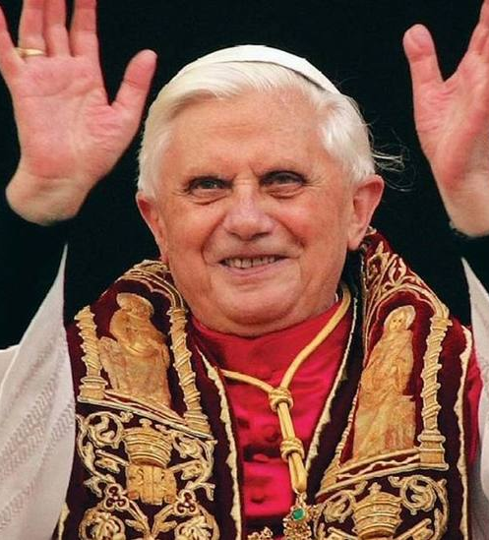
Cristianismo y modernidad
“En la plomiza sociedad de un mundo sin Dios, en su íntimo aburrimiento, ha irrumpido de nuevo la búsqueda de la mística, de algún tipo de contacto con la divinidad. Por todas partes se habla de visiones y mensajes del otro mundo, y dondequiera que se oye la palabra aparición miles se ponen en camino, para descubrir, quizás, una rendija en el mundo a través de la cual el cielo nos mire y nos mande consuelo”.
“Quien hubiera esperado que el cristianismo se convirtiera en un movimiento de masas, quedará decepcionado. Pero no son los movimientos de masas los que albergan la promesa del futuro. El futuro se construye allí donde las personas están de acuerdo en convicciones vivas. Y el buen futuro se levanta allí donde esas convicciones proceden de la verdad y se adentran en ella”.
Ratzinger, J., Obras completas. IV…, pp. 18 y 19

Slide 75
El alejamiento de Dios y la fe revelada

Slide 76
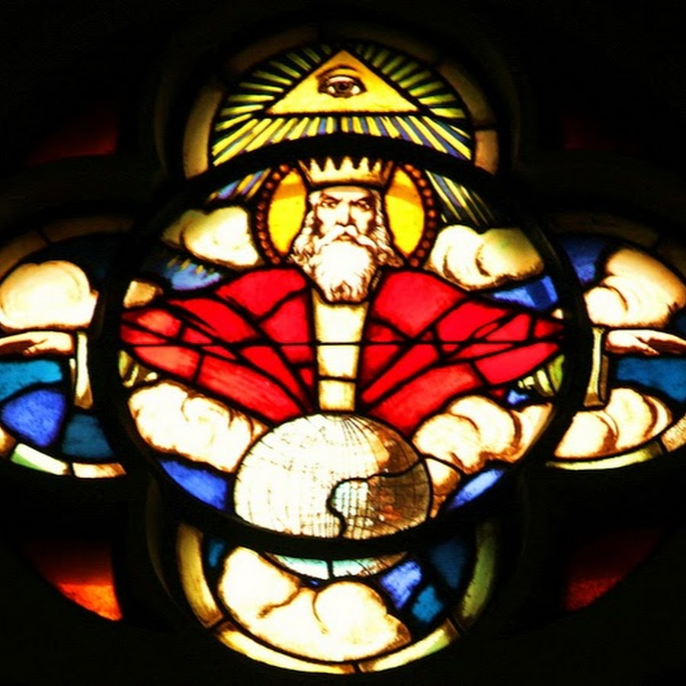
El alejamiento de Dios y la fe revelada
“Ciertamente, la unidad de la verdad que pregona todo monoteísmo parece anular las individualidades diferentes y diferenciadas, es sospechoso de sofocar despóticamente la autonomía y libertad de las personas singulares, y además parece impedir de entrada todo diálogo o cuestionamiento de tal verdad monolítica. Mientras que todo lo contrario sucedería en el seno de una concepción politeísta.
(…)

Slide 77
El alejamiento de Dios y la fe revelada
(...) Pero bien puede ocurrir justamente lo contrario. Si un monoteísmo admite la idea de verdad (que solo puede ser, al final, unitaria y superior a la misma religión), se somete entonces, sin miedo, a las reglas de la racionalidad –o razonabilidad–, a saber: reconocer verdades auténticas allá donde las haya, también las parciales y diversas, así como posibilitar la búsqueda de verdades, también parciales, que permitan el diálogo y la mejor fundamentación mediante los recursos propios de la lógica (comparaciones, análisis, demostraciones, reducción al absurdo, etcétera). (…)

Slide 78
El alejamiento de Dios y la fe revelada
(…) En cuanto diálogo, algunos filósofos posmodernos defienden la necesidad de un diálogo que debiera prescindir de toda convicción previa (extraño e imposible diálogo sería, al faltar todo argumento de partida). Frente a ellos hay que advertir que es posible un verdadero diálogo manteniendo las propias certezas, la propia fe; lo único que se requiere –aunque no es poco– es la sincera disposición a escuchar, o sea, a admitir la posibilidad de aprender algo del otro, incluso algo que ayude a comprender mejor la propia fe. (…)

Slide 79
El alejamiento de Dios y la fe revelada
(…)
En cambio, la renuncia por principio de todo politeísmo a una racionalidad unitaria última favorece el abandono final de toda idea de verdad. Pero entonces la tentación del imperio de la sola ley del más fuerte no es solamente una sugestiva opción, sino también una necesaria consecuencia práctica”.
Sánchez-Migallón, S., «Religión, verdad y violencia…», p. 292

Slide 80
Disolución del sujeto, de la verdad y de la historia
“Los tres rasgos del pensamiento posmoderno […] (disolución del sujeto, de la verdad y de la historia) han impregnado en buena medida la mentalidad contemporánea. Al hacerlo, han contribuido a hacer de nuestra época una época poscristiana. No perdamos de vista que el cristianismo se presenta ni más ni menos que como la verdad capaz de salvar al hombre haciéndole partícipe de la vida divina; que esta verdad interpela al sujeto en su intransferible individualidad, invitándole a una conversión que compromete su entera existencia; que la participación del hombre en la vida divina está decisivamente mediada por el acontecimiento de la encarnación de Cristo. En un mundo que desconfía de la verdad, que ha difuminado la identidad personal hasta incapacitarla para el ejercicio de la responsabilidad y que declara la historia irrecuperable, el mensaje cristiano se enfrenta a enormes dificultades para hacerse creíble, o incluso inteligible”.
Rodríguez Duplá, L., «El alejamiento práctico de Dios…», p. 39.

Slide 81
Vivir en “un ya pero todavía no”
“…[por] más que el compromiso social sea un rasgo característico del ethos cristiano, la implantación del reino de Dios nada tiene de espectacular, como se encarga de recordarnos la parábola del grano de mostaza. Pero lo verdaderamente decisivo es que la relación entre la conducta moral y el reino no es instrumental, sino consecutiva. Jesús no nos dice en primer lugar: «haced el bien para que venga el reino de Dios», sino «haced el bien porque el reino de Dios ya se ha iniciado» (SCHRAGE, p. 41). Como se ve, la dialéctica de presente y futuro resulta de nuevo determinante. Por otra parte, la idea de que el odio y la violencia sean un camino lícito hacia la salvación es demasiado contraria al espíritu de los Evangelios para que debamos demorarnos en ella”.
Rodríguez Duplá, L., Ética de la vida buena…, p. 107.

Slide 82
Vivir en “un ya pero todavía no”
“Sin embargo, esta interpretación se estrella contra la evidencia de que no es posible para la razón derivar del orden constante de la creación los contenidos más característicos del mensaje moral del Jesús: ¿qué argumento estrictamente racional probará el acierto de los paradójicos juicios de valor vertidos en el sermón de la montaña o del precepto del amor al enemigo? Por otra parte, resulta muy inadecuado presentar el reino como una tarea exclusiva o incluso predominantemente humana, cuando la iniciativa corresponde en realidad a Dios, que es quien lo ha instaurado y quien lo llevará a su confirmación. Esto explica que la mayor parte de los exégetas coincidan en sostener que los elementos sapienciales de la predicación de Jesús se hallan siempre subordinados a la perspectiva escatológica, que es la dominante”.
Rodríguez Duplá, L., Ética de la vida buena…, p. 108

Slide 83
¿Qué podemos hacer los cristianos?

Slide 84
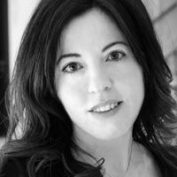
Transmitir la fe en una cultura “vaciada” de ella
Los hogares se han convertido en lugares permanentemente [abiertos] con el exterior y todos nos hemos acostumbrado a esto, pero es una distorsión del orden natural de las cosas. Me parece que tenemos que ser conscientes de que vivimos en medio de una cultura que ya no es cristiana, que está desintegrándose y que es profundamente hostil a la fe. Eso hace más importante que nunca proteger el hogar como lugar natural de transmisión de la fe.
Esa secularización tan agresiva, que no es nueva, aunque es evidente que se está acelerando, afecta también a la Iglesia, ha abierto boquetes en nuestros muros y hace más necesario que nunca purificar [nuestra comprensión de la fe] para transmitirla sin adulteraciones o deformaciones. La manera de hacerlo es una cuestión prudencial […]; siempre lo ha sido en la historia de la Iglesia. Alejarse del mundo no es para todos, pero sí ser conscientes de que la gran batalla es espiritual y pasa también por conservar y transmitir lo que en palabras de san Vicente de Lerins, ha sido creído siempre, por todos y en todas partes”
Sanmartín Fenollera, N., «NATALIA SANMARTÍN: “Es más importante que nunca proteger el hogar como lugar natural de transmisión de la fe”», Mundo Cristiano, núm. 732 (2021), p. 15.

Slide 85
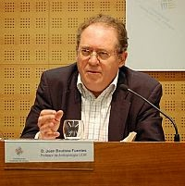
“Pensar” la fe: explicar por qué es razonable creer lo que se cree
“[...] para mí la sabiduría de Chesterton consiste en haber percibido que, lo que él mismo llama la novela del hombre, es decir, el drama de la humanidad; es decir, esa estructura argumental de la humanidad consiste, como he dicho, en no poder prescindir del pecado original; lo que nos lleva a precavernos de una solución meramente económica, de aquello cuyo sentido no es económico. Pero también, por lo mismo, lo que nos obliga, una y otra vez, a restablecer objetivos comunitarios, a los que subordinar la vida económica. Esto es lo que a Chesterton le llevó al catolicismo.
(…)
Fuentes, J. B., Debate Chesterton UCM (3ª parte), 24 de abril de 2007

Slide 86
Evangelizar en la sociedad actual: “facilitar” espacio para Dios
“La fecundidad espiritual no es fabricable. Allí donde la Iglesia no promueve el número suficiente de sacerdotes ni es capaz de impulsar a las personas necesarias al servicio total e indiviso —y por tanto celibatario— del reino de Dios, hay que dudar también de que exista suficiente capacidad para la eucaristía. Debe añadirse que la capacidad para un matrimonio sacramental conforme al evangelio y la disposición a la virginidad son magnitudes complementarias. Donde la segunda se agosta, es dudoso también el primero”.
Ratzinger, J., Teoría de los principios teológicos: materiales para una teología fundamental, Barcelona: Herder Editorial, 1985, p. 360

Slide 87
¿Esperanza sin garantías?

Slide 88
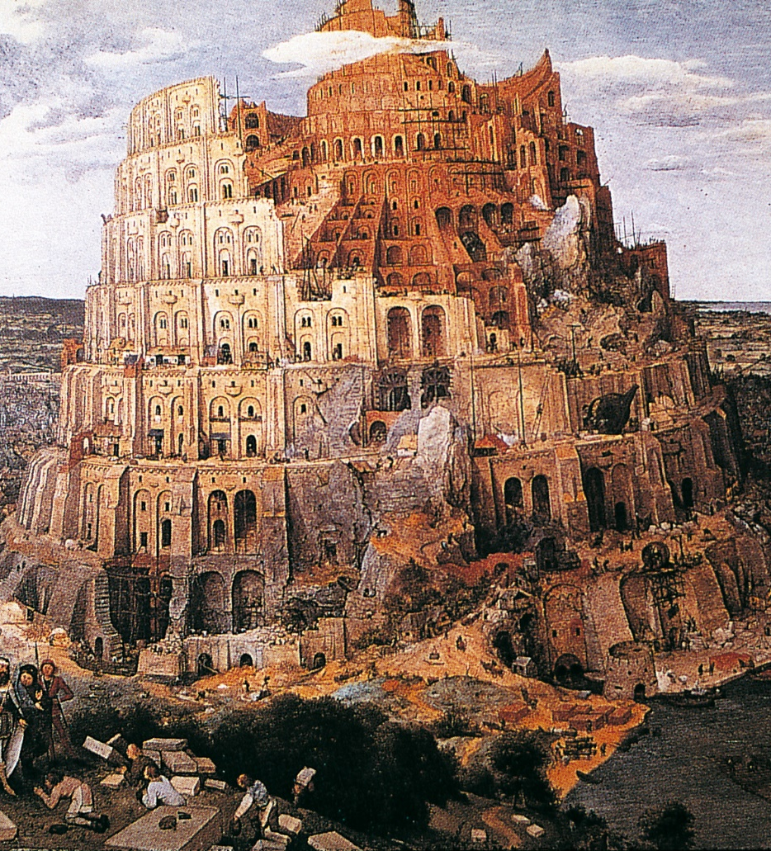
Huir de los intentos de instaurar una utopía
“A este respecto, es paradójica la anécdota que relata el filósofo Karl Jaspers: en un congreso marxista, en el que se optimaba la sociedad comunista del futuro, un espontáneo cuestionó al ponente qué sucedería en caso de que en tal sociedad utópica una pareja de nuevos esposos, al salir del Ayuntamiento en donde acaban de firmar un futuro feliz, fueran atropellados por un camión. Según el relato, tras un profundo silencio que llenó la sala, el conferenciante contestó: «En la sociedad del futuro no habrá accidentes de tráfico». La historia posterior ha confirmado que la utopía marxista estaba llena de engaño y crimen”.
Fernández, A., Teología dogmática II…, p. 680

Slide 89
Ratzinger: no a un “reino del hombre”
“El hombre de hoy mira al futuro. Su lema es «progreso», no «tradición»; «esperanza», no «fe». Conoce sin duda un cierto romanticismo del pasado. Le gusta rodearse de las joyas de la historia, pero todo esto solo confirma que estas épocas ya están pasadas y que el reino del hombre de hoy es justamente el mañana, el mundo que él mismo construye.
(…)

Slide 90
Ratzinger: no a un “reino del hombre”
(…)
Porque lo que le aguarda, en contraposición a la iglesia primitiva, no es el reino de Dios sino el reino del hombre, no la vuelta del Hijo de Dios, sino el definitivo resurgir de un orden humano racional, libre y fraterno, orden encontrado por los mismos hombres. La evolución que experimentamos no se presenta como regalo de arriba, sino como producto de un duro trabajo, de una acción planificadora, calculadora, creadora.
(…)

Slide 91
Ratzinger: no a un “reino del hombre”
De aquí que la esperanza no signifique ya para el hombre actual una expectación de lo que no está en su mano, sino una actuación por sus propias fuerzas. El hombre aguarda la salvación de sí mismo y parece estar a punto de dársela. Con el primado del futuro se une un primado de la praxis, un primado de la actividad humana, superior a cualquier otra postura ”.
Ratzinger, J., Fe y futuro…, p. 62

Slide 92
Un pequeño grupo del que florecerá todo
“No tengáis miedo al mundo, ni al futuro, ni a vuestra debilidad. El Señor os ha otorgado vivir en este momento de la historia, para que gracias a vuestra fe siga resonando su Nombre en toda la tierra ”.
Benedicto XVI, Vigilia de oración con los jóvenes en el Aeropuerto Cuatro Vientos de Madrid, 20 de agosto de 2011

Slide 93
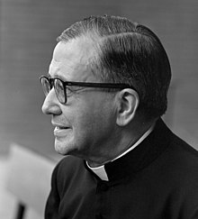
Evangelizar en la sociedad actual: “facilitar” espacio para Dios
“Cada generación de cristianos ha de redimir, ha de santificar su propio tiempo: para eso, necesita comprender y compartir las ansias de los otros hombres, sus iguales, a fin de darles a conocer, con don de lenguas, cómo deben corresponder a la acción del Espíritu Santo, a la efusión permanente de las riquezas del Corazón divino. A nosotros, los cristianos, nos corresponde anunciar en estos días, a ese mundo del que somos y en el que vivimos, el mensaje antiguo y nuevo del Evangelio ”.
Escrivá de Balaguer, J., Es Cristo que pasa, Madrid: Rialp, 1973, núm. 132

Slide 94
